Slide 1
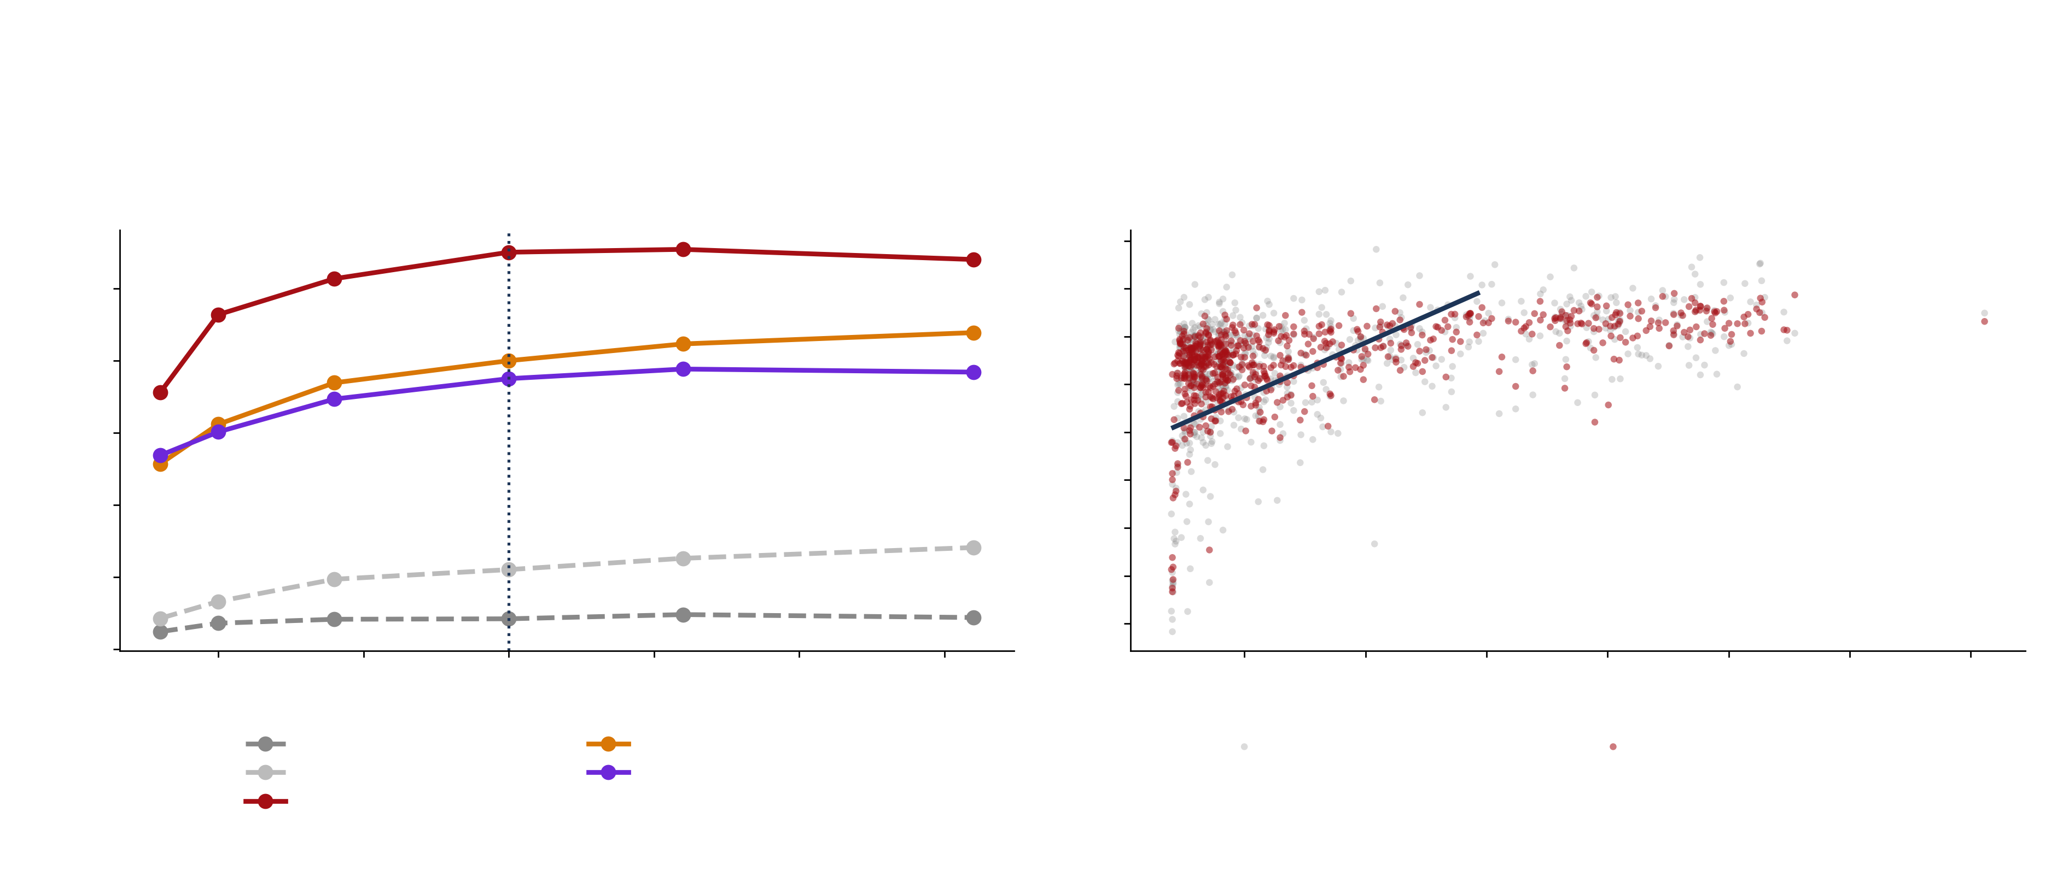
El speckle y el promediado, medidos con los datos del proyecto
690 huellas GEDI del bosque × γ⁰ de cada sensor
Promediar recupera señal... en banda L
NISAR HV: la misma nube de puntos, dos ventanas
−8
La nube gris es más ancha porque el speckle
hace que dos píxeles del mismo bosque
difieran varios dB. Al promediar 15×15, la
nube se aprieta y aparece la pendiente.
0.25
−10
óptimo ≈ 150 m
−12
0.20
−14
0.15
−16
R² del ajuste γ⁰ → altura del dosel
la banda C no sube:
no es speckle lo que le falta
γ⁰ HV (dB)
−18
0.10
−20
0.05
−22
−24
0.00
50
100
150
200
250
300
5
10
15
20
25
30
35
lado de la ventana de promediado (m)
altura del dosel medida por GEDI, rh95 (m)
Sentinel-1 VH (banda C)
PALSAR-2 HV (banda L)
ventana 30 m (R² = 0,18)
ventana 150 m (R² = 0,28)
Sentinel-1 VV (banda C)
SAOCOM HV (banda L)
NISAR HV (banda L)

